Slide 2
UADE Connect

Slide 3
Temas a desarrollar
Singleton
Factory Method
Simple Factory
Síntesis

Slide 4
Singleton

Slide 5

Singleton
Es un patrón Creacional.
¿Qué hace?
Asegura que existirá una única instancia de una clase.

Slide 6

Singleton
Se sugiere su utilización cuando:
Se requiere tener una única instancia de una clase y que la misma sea accesible por terceros.

Slide 7
Singleton
¡Cuidado!
Este patrón tiene mucho más sentido en lenguajes compilados.
Si bien en lenguajes interpretados también es posible su implementación, se debe tener en cuenta que el objeto va a “morir” luego de cada llamada que se realice al script principal.

Slide 8
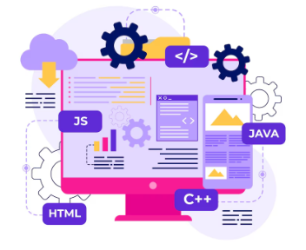
Singleton
Componentes:
Clase Singleton: clase que permitirá que sea instanciada una única vez a través de un método de clase. El constructor debe ser privado para que sea accesible, única y exclusivamente, por la misma clase.

Slide 9
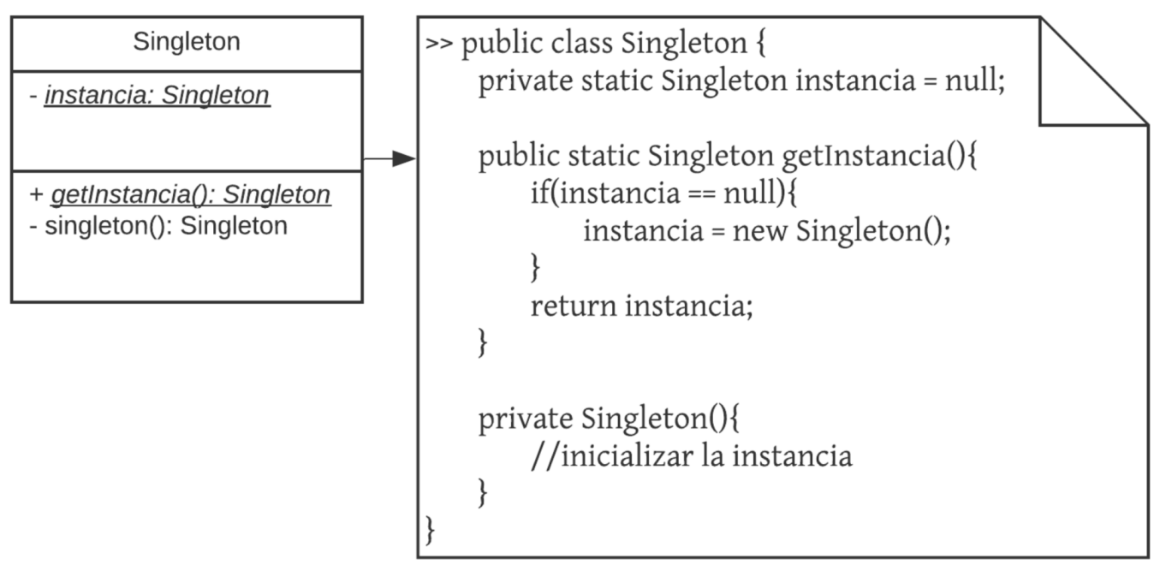
Singleton

Slide 10
Factory Method

Slide 11

Factory Method
Es un patrón creacional.
¿Qué hace?
Encapsula en un único punto (un método) la creación de objetos que tienen una interfaz común.

Slide 12

Factory Method
Se sugiere su utilización cuando:
Se requiere instanciar una clase de entre varias (con al menos una interfaz común) según el resultado de alguna condición o según el valor de una variable, en varias partes del proyecto.

Slide 13
Factory Method
Componentes:
Método Factory:
• Interface (o clase abstracta) Producto:
Productos concretos:
Método de alguna clase que tiene la responsabilidad de instanciar una clase, de entre muchas, según algún parámetro. Por comodidad, suele ser un método de clase (estático). Evita que otras clases tengan lógica repetida de instanciación.
Interface que comparten las clases que necesitan ser instanciadas de forma sencilla/transparente para un tercero.
Clases concretas que implementan (o heredan de, si fuera clase abstracta) la interface Producto.
Cliente(s):
Clase(s) cuyos objetos hacen uso del método de fabricación
Pero antes de ver el diagrama de clases, veamos otro patrón muy parecido...

Slide 14
Simple Factory

Slide 15

Simple Factory
Es un patrón Creacional.
¿Qué hace?
Encapsula en un único punto (una clase) la creación de objetos que tienen, al menos, una interfaz común.
Es...
Una generalización del patrón Factory Method.

Slide 16

Simple Factory
Se sugiere su utilización cuando:
Se requiere instanciar una clase distinta (con al menos una interfaz común) según el resultado de alguna condición o según el valor de una variable, en varias partes del proyecto; y dichas clases pueden ser consideradas “complejas” de instanciar o necesitan “mucha configuración” para funcionar.

Slide 17
Simple Factory
Componentes:
Los componentes son los mismos que tiene el patrón Factory method, con la salvedad que se agrega un componente más:
Clase Factory: clase concreta que tiene la responsabilidad exclusiva de instanciar una de entre varias clases, según algún parámetro y/o condición más compleja. Esta clase puede tener varios métodos (internos/privados) que colaboren en la creación de los diferentes objetos. En pocas palabras: contiene el “Factory method”.

Slide 18
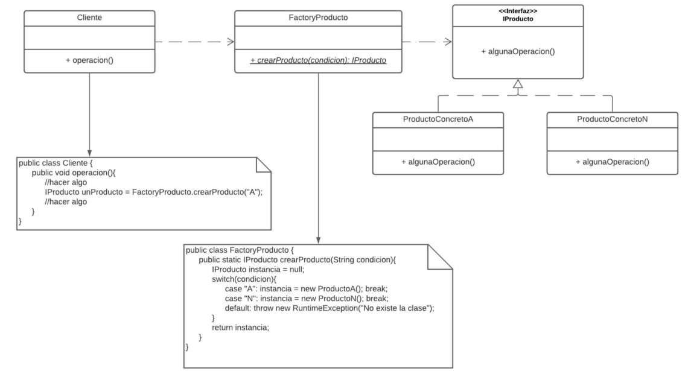
Simple Factory

Slide 19
Síntesis

Slide 20
Síntesis de state
Propósito: permite que un objeto cambie su comportamiento cuando cambia su estado interno, como si cambiara su clase.
Motivación: evita condicionales extensos al delegar el comportamiento a clases que representan distintos estados.
Participantes
  Context: mantiene el estado actual.
  State (interfaz): define el comportamiento por estado.
  ConcreteState: implementaciones específicas del estado.
Colaboración: el Context delega sus operaciones al objeto State actual, que puede cambiar dinámicamente.
Consecuencias
  Mejora la organización del código relacionado con estados.
  Hace más fácil agregar nuevos estados.
  Puede aumentar el número de clases.
Implementación típica: uso de composición, el Context mantiene una referencia a un State y puede cambiarla según las reglas.

Slide 21
Síntesis de observer
Propósito: define una dependencia uno-a-muchos entre objetos, de modo que cuando uno cambia, todos sus observadores son notificados automáticamente.
Motivación: desacopla el sujeto y los observadores, facilitando la extensibilidad y la reacción automática a eventos.
Participantes
Subject: mantiene la lista de observadores y los notifica.
Observer (interfaz): define el método de actualización.
ConcreteObserver: reacciona a los cambios del sujeto.
Colaboración: el Subject notifica a todos los Observer registrados cada vez que cambia su estado.
Consecuencias
Alta flexibilidad y bajo acoplamiento.
Posibilidad de notificaciones automáticas.
Riesgo de efectos colaterales si hay muchos observadores.
Implementación típica: registro y desregistro dinámico de observadores, con llamadas a update() o métodos similares.

Slide 22
¿Preguntas?

Slide 23

Bibliografía utilizada para este recurso
HSU, S.; CURRIE, A. y BERGMAN, S. Construir software verde: un enfoque sostenible para el desarrollo y la operación de software. Barcelona: Marcombo, 2025.

Slide 24
¡Muchas gracias!​

